Slide 1
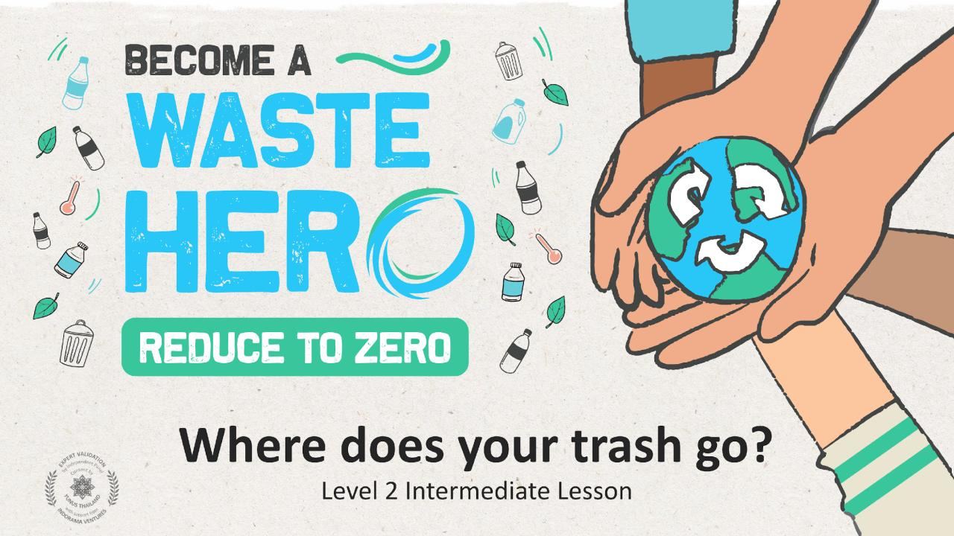
TORNE-SE UM
Para Onde Vai o Seu Lixo?
Aula Intermediária de Nível 2
D
Y
T
G

Slide 2
Preparação da Aula e Alinhamento Curricular
Tempo de preparação: 10 – 15 minutos
Os alunos aprenderão como reciclar e sobre a relação entre a reciclagem e o meio ambiente. Eles trabalharão em pequenos grupos para criar um cartaz sobre porque e como reciclar corretamente. Os alunos apresentarão seus cartazes e os pendurarão na sala de aula.
1
Imprima ou exiba slides de aula para a classe.
2
Imprima o folheto "SIM/NÃO" como um guia de referência para a aula.
3
Reúna todos os tipos de suprimentos de arte e cartolina (1 por grupo), mas forneça mais, se necessário.

Slide 3
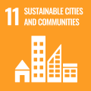
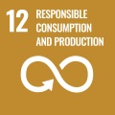
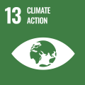
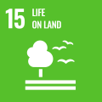
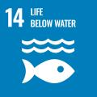
Preparação da Aula e Alinhamento Curricular
Tempo de preparação: 10 – 15 minutos
Principais Resultados de Aprendizagem e Alinhamento Curricular :
Ciência - Terra e Atividade Humana: Comunicar soluções que reduzam o impacto dos seres humanos na terra, água, ar e / ou outros seres vivos no ambiente local. As coisas que as pessoas fazem podem afetar o mundo ao seu redor. Mas elas podem fazer escolhas que reduzam seus impactos para a terra, água, ar e outros seres vivos. Relate um tópico ou texto com fatos apropriados e detalhes relevantes e descritivos, falando claramente em um ritmo compreensível.
Artes da Língua Inglesa e Alfabetização: Participe de conversas colaborativas com diversos parceiros sobre tópicos e textos. Siga as regras acordadas para discussões. Use palavras e frases adquiridas através de conversas, lendo e sendo lido e respondendo a textos.
Alinhamento dos ODS
CIDADES E COMUNIDADES SUSTENTÁVEIS
CONSUMO E PRODUÇÃO RESPONSÁVEIS
AÇÃO CLIMÁTICA
VIDA EM TERRA
VIDA DEBAIXO D'ÁGUA
VIDA DEBAIXO D'ÁGUA

Slide 4
A Aula
Duração da aula: 45 - 60 minutos
1
Apresente a aula aos seus alunos perguntando sobre seus conhecimentos de reciclagem e se alguém recicla em casa.
Exiba o slide "SIM/NÃO" ou imprima o folheto.
Crie uma discussão aberta sobre os conceitos básicos de reciclagem.
O que exatamente é reciclagem?
O que pode ser reciclado?
O que não pode ser reciclado?
2
Percorra os slides perguntando-lhes:
Por que a reciclagem é importante?
O que acontece com o lixo?
O que você acha dos aterros sanitários?
O que você acha da poluição nos oceanos e mares?
Como reciclar?
3
Peça aos alunos que escrevam uma ou duas frases sobre a coisa mais importante que aprenderam com os slides. Peça-lhes que compartilhem o que escreveram e por quê.

Slide 5
A Lição
Duração da aula: 45 - 60 minutos
4
Em seguida, peça aos alunos para contar de 1 a 4. Forneça suprimentos de arte para cada um dos quatro grupos.
Peça a todos os 1s que se juntem para criar um ou mais cartazes sobre os 3 passos para a reciclagem. (1. saber o que jogar 2. limpar e secar 3. colocar na lixeira direita)
Peça a todos os 2s que se unam para criar um ou mais cartazes sobre o que podemos e não podemos reciclar.
Peça a todos os 3s que se unam para criar um ou mais cartazes sobre como os resíduos acabam em um aterro sanitário e em nosso oceano. (os recicláveis não pertencem ao aterro
Peça a todos os 4s que se unam para criar um ou mais cartazes sobre por que a reciclagem é importante para o meio ambiente. (manter fora do oceano)
5
Peça aos grupos que apresentem seus cartazes à classe e os pendurem na sala de aula.
Aula flexível e adaptativa
Os planos de aula são projetados para serem flexíveis e responsivos às necessidades em evolução da sua sala de aula. As aulas são editáveis e personalizáveis para atender aos diferentes contextos individuais dos alunos e da sala de aula. Uma versão do PowerPoint com instruções do professor e uma lição em PDF imprimível estão disponíveis para download.

Slide 6
Preparar a Apresentação do PowerPoint
Quando estiver pronto para apresentar as lições à sua turma, clique em Apresentação de Slides na barra de menus superior e selecione Modo de Exibição do Apresentador. No modo de exibição do Apresentador, você pode ver suas anotações enquanto o público vê apenas seus slides
As anotações aparecem em um painel à direita. O texto deve ser quebrado automaticamente e uma barra de rolagem vertical será exibida, se necessário. Você também pode alterar o tamanho do texto no painel Anotações usando os dois botões no canto inferior esquerdo do painel Anotações.

Slide 7
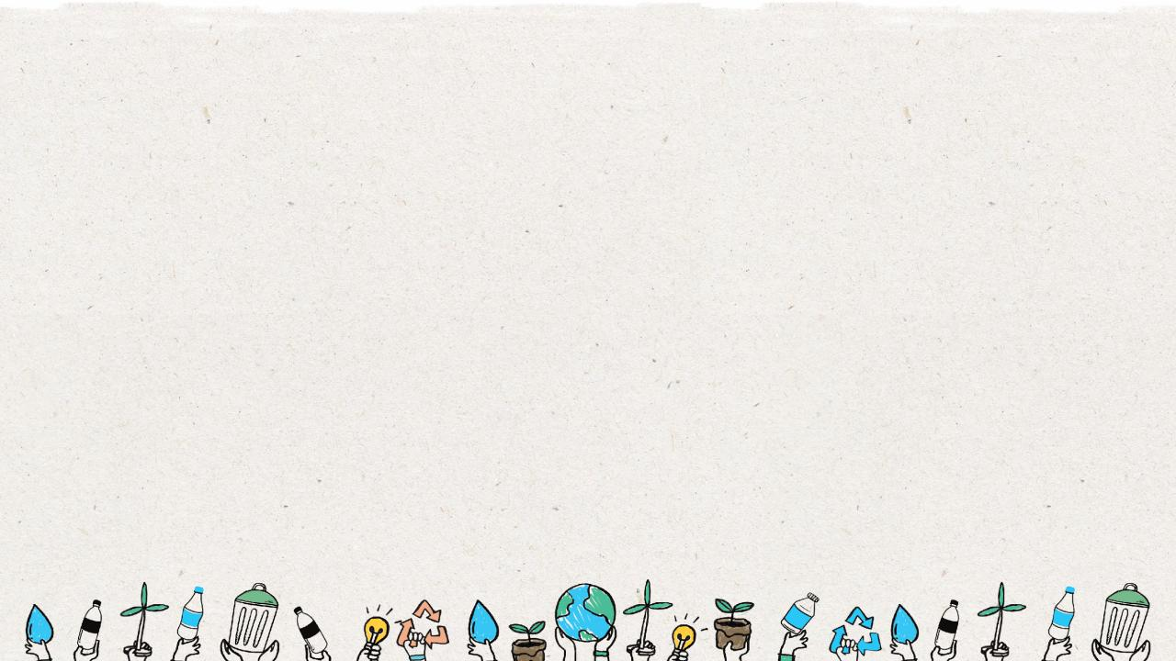
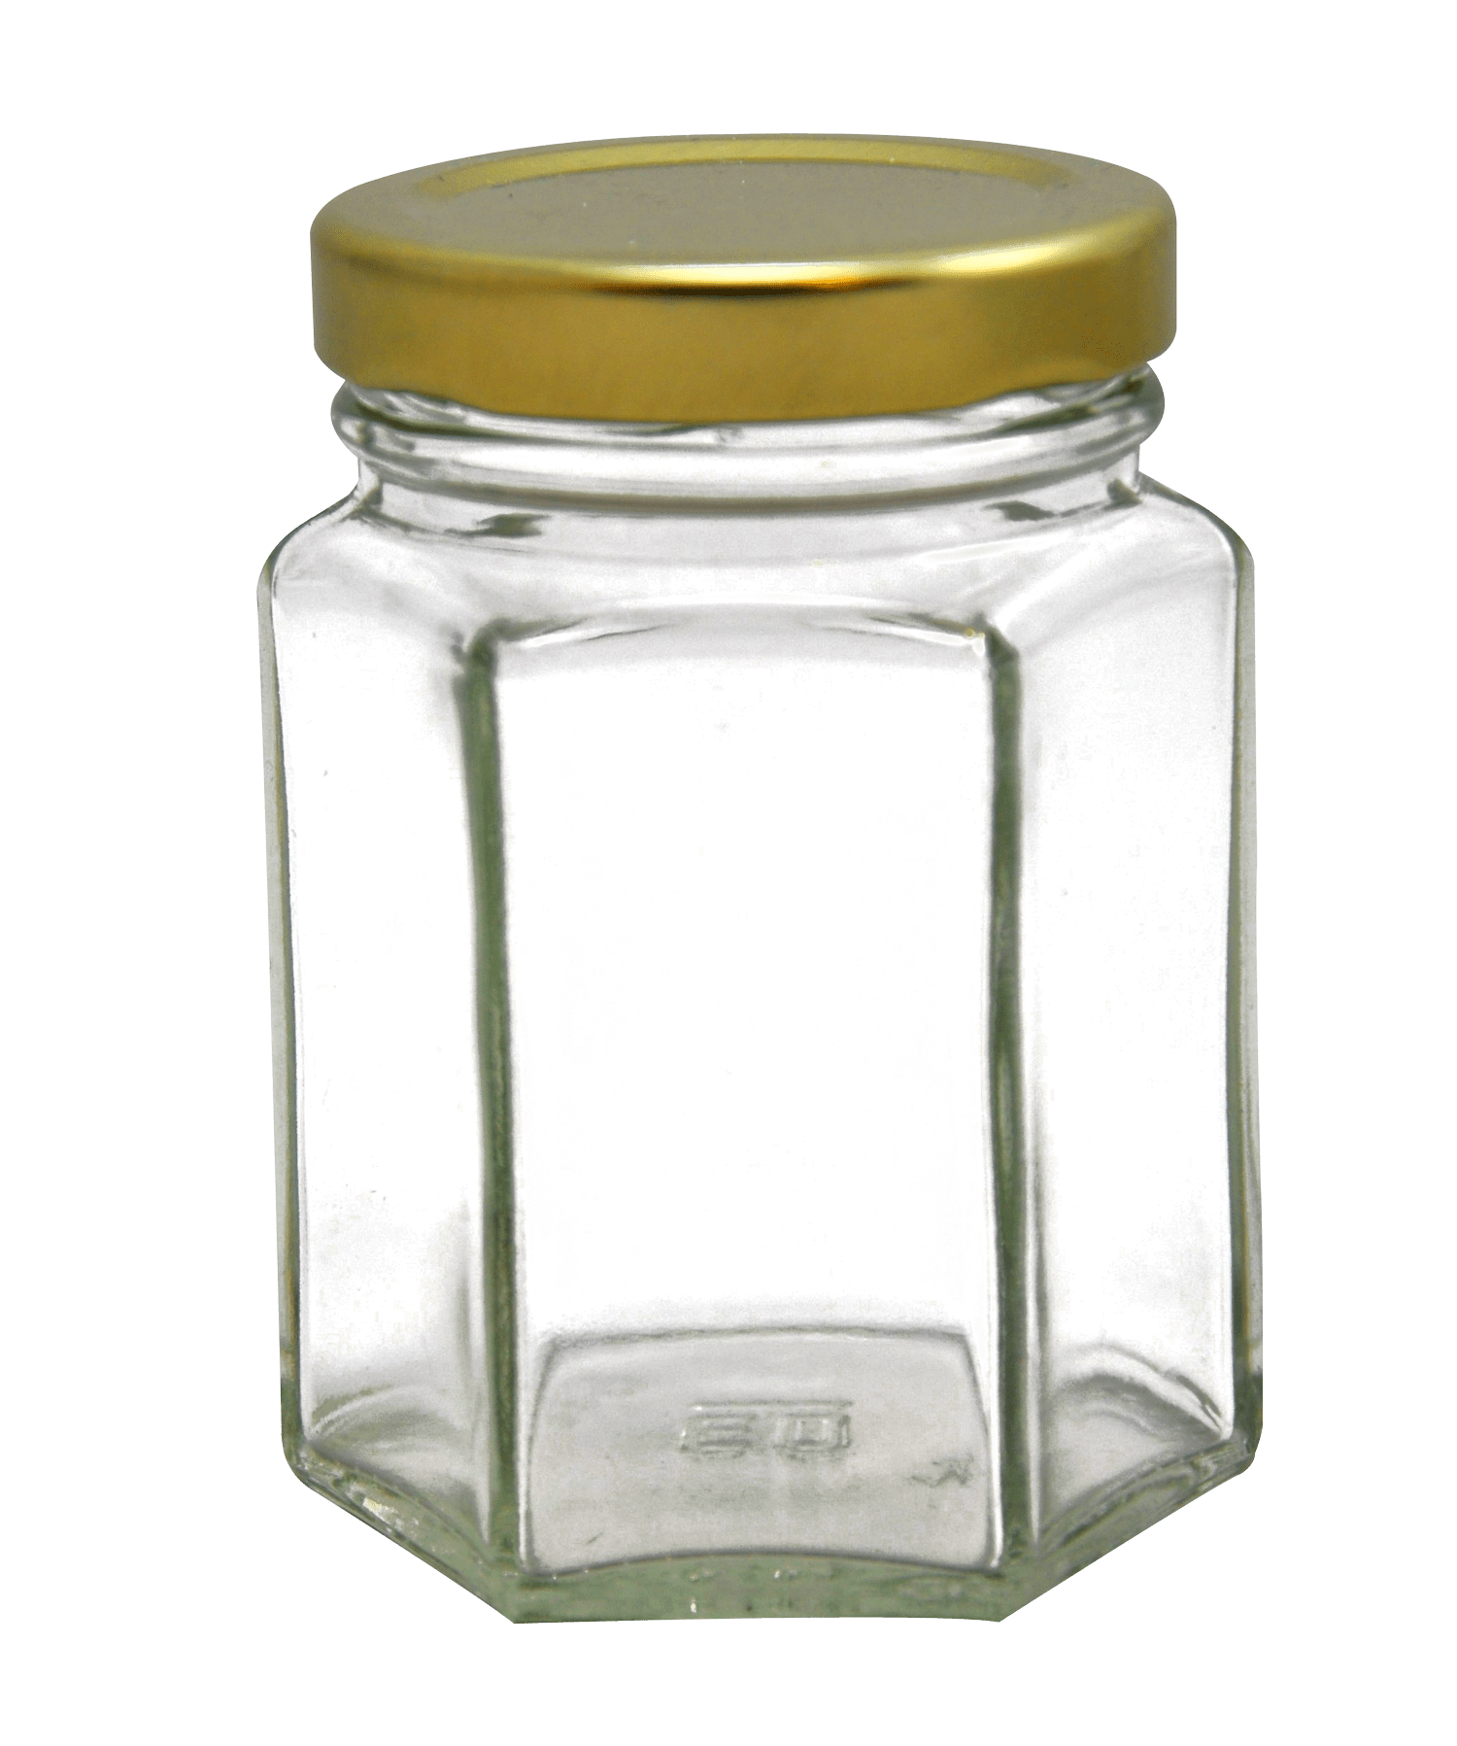
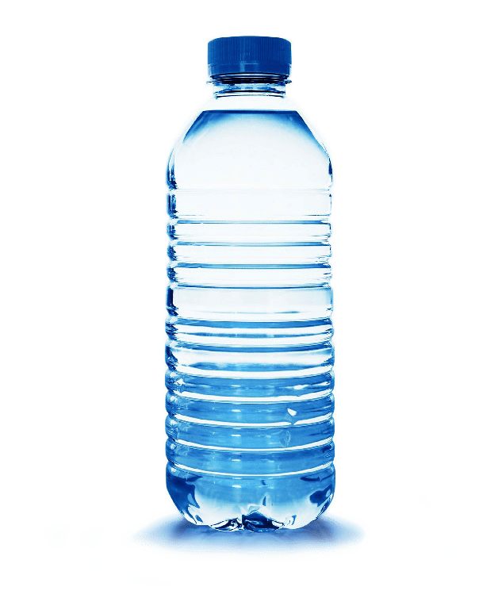
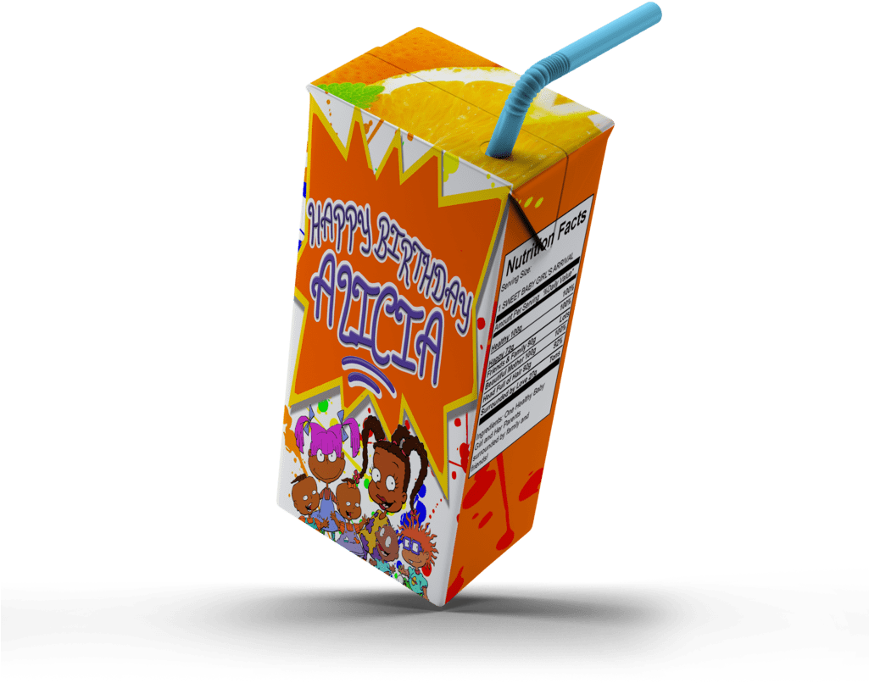
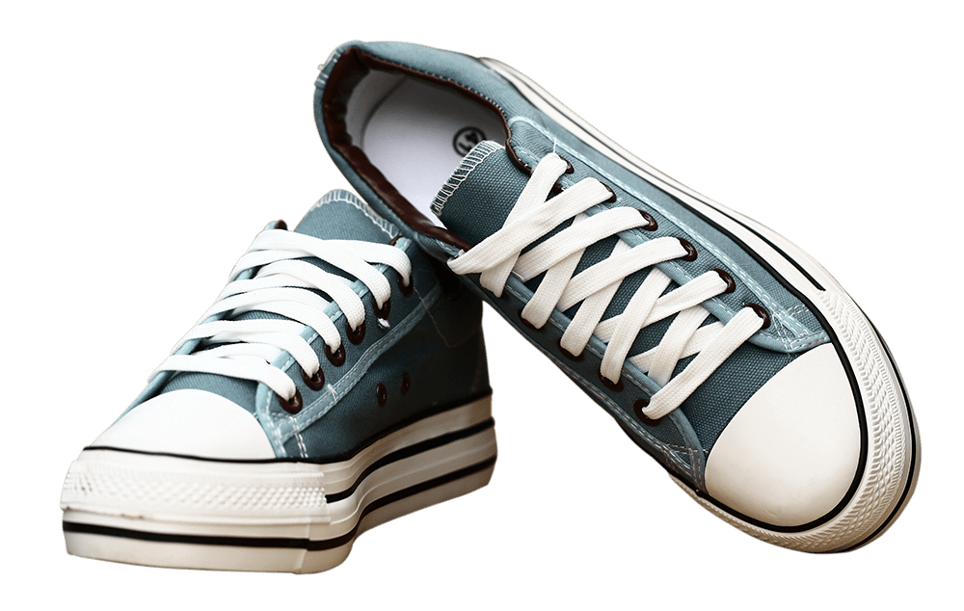
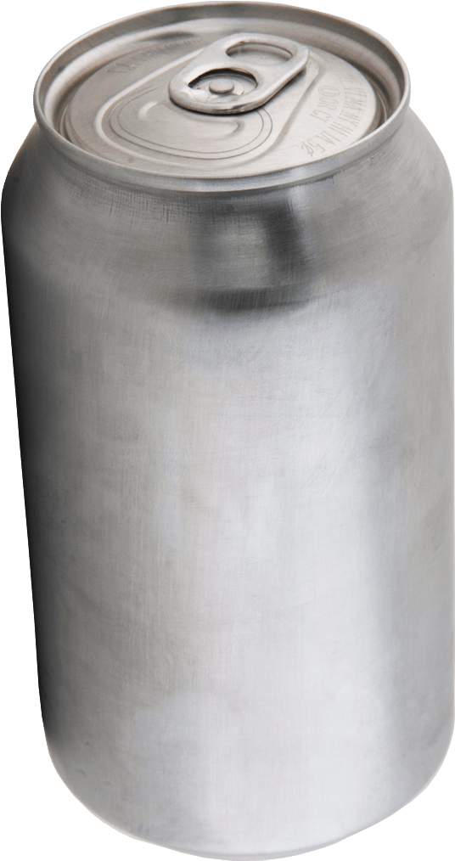
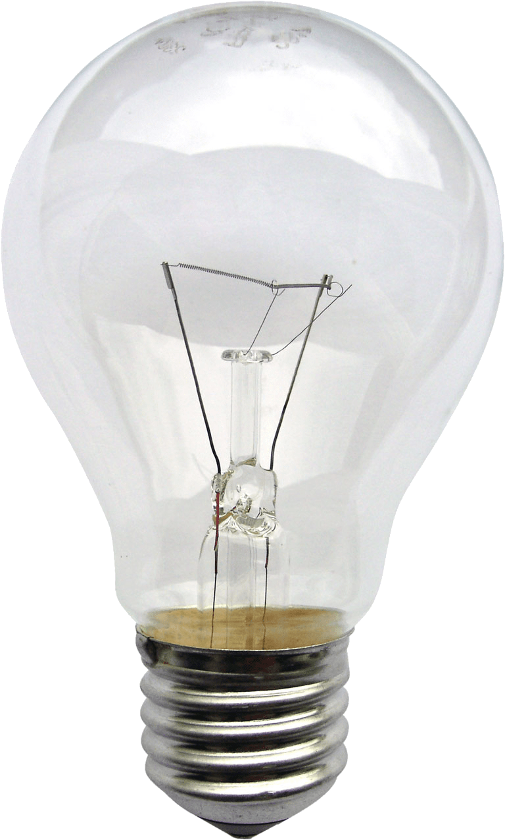
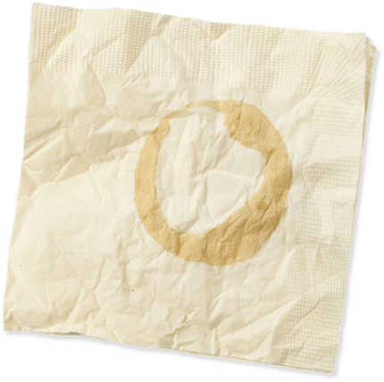
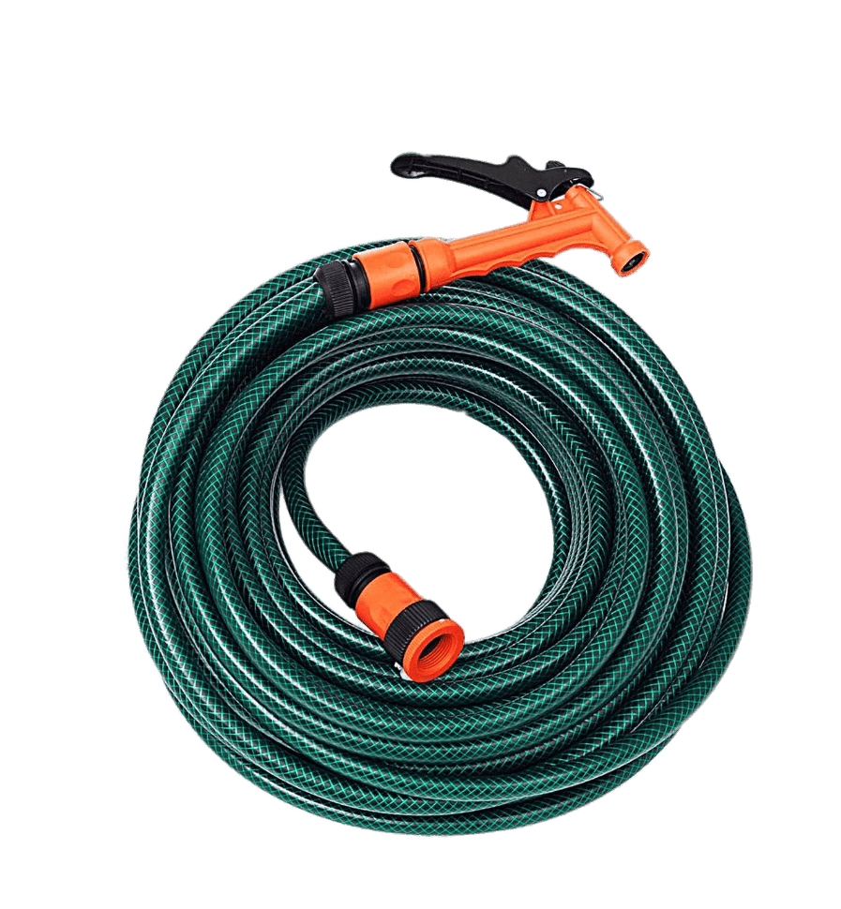
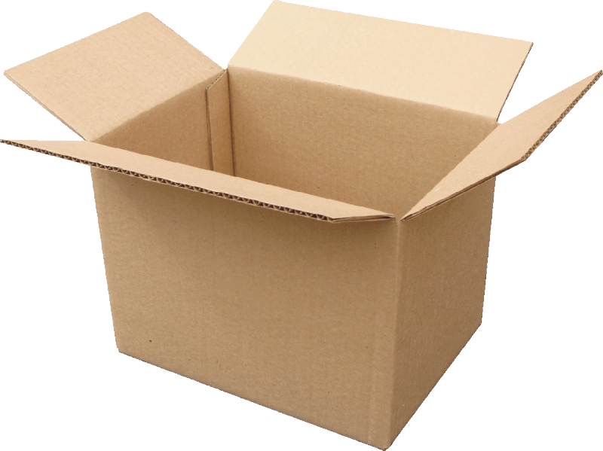
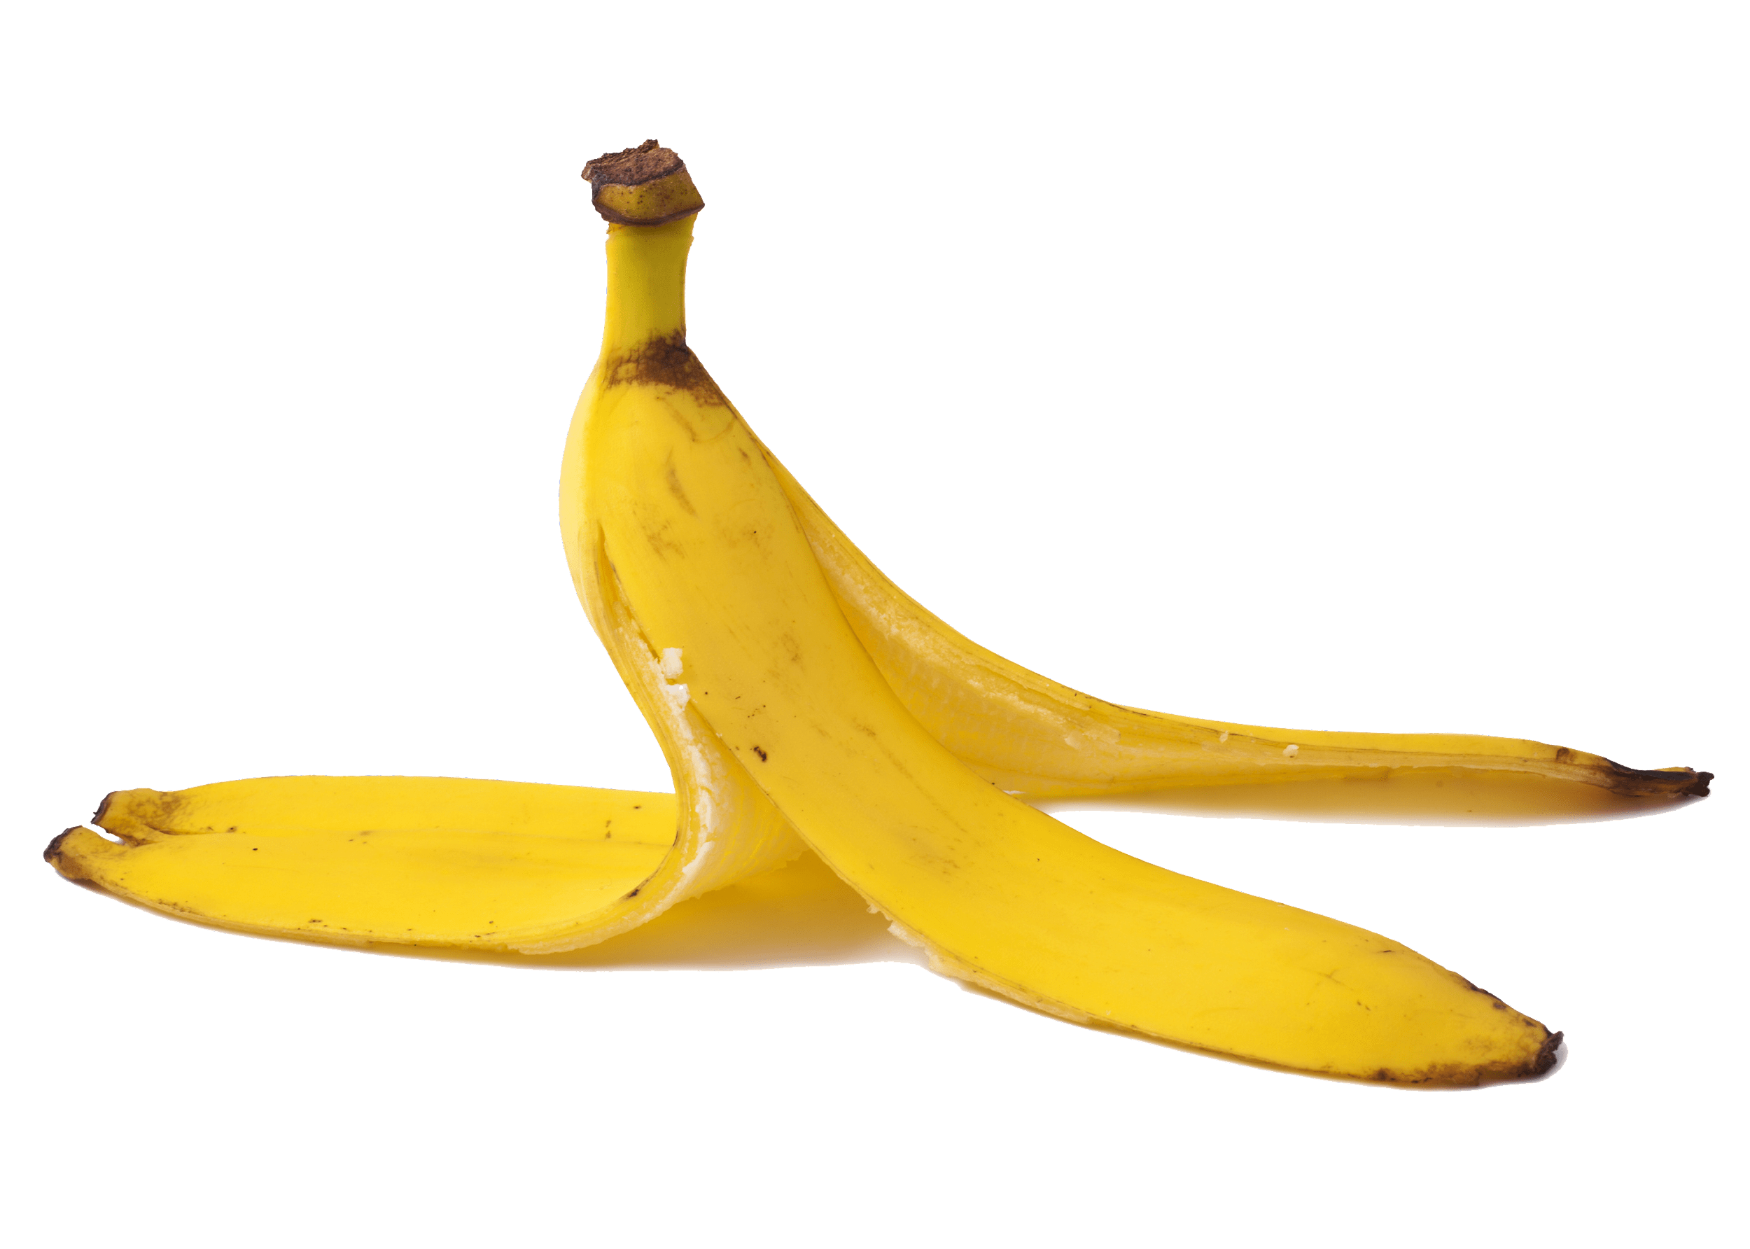
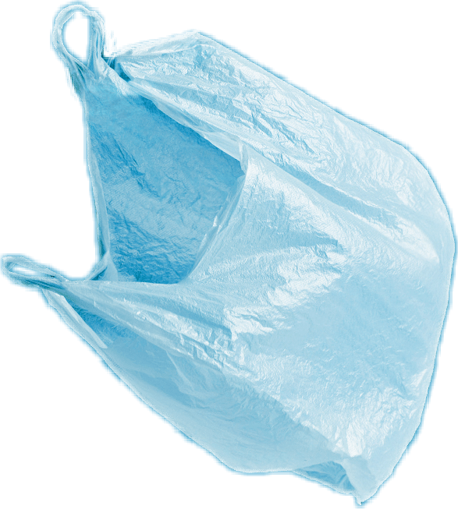
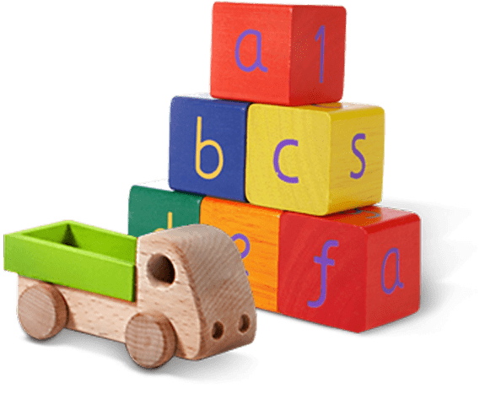
Frasco de vidro
Garrafa de plástico PET
Calçados
Lata de metal
Lâmpada
Suco de caixa
Guardanapo sujo
Lápis
Brinquedos
Casca de banana
Saco plástico
Mangueira de jardim
Caixa de papelão
SIM
NÃO
Notes:
(Slide duration: 3-5 minutes)
Pre-lesson Icebreaker Exercise
Ask students:
Has anyone heard of recycling? If yes, please share with the class what they know.
Tell students:
Recycling is the process of collecting and processing materials that would otherwise be thrown away as trash and turning them into new products. Recycling can benefit your community and the environment.
Now read off the images left to right starting on the top row to test their knowledge about what items displayed can and cannot be recycled.
Order of images that will appear with each click.
Click 1: Glass jar
Click 2: PET Plastic Bottle
Click 3: Shoes
Click 4: Metal can
Click 5: Light bulb
Click 6: Juice box
Click 7: Dirty napkin
Click 8: Pencil
Click 9: Plastic bag
Click 10: Toys
Click 11: Cardboard box
Click 12: Garden hose
Click 13: Banana peel

Slide 8
SIM
NÃO
Recicle sempre:
Não recicle:
Casca de banana
Guardanapo sujo
Mangueira de jardim
Frasco de vidro
Garrafa de plástico PET
Lâmpada
Suco de caixa
Calçados
Caixa de papelão
Lata de metal
Brinquedos
Saco plástico
Lápis
Notes:
(Slide duration: 3-5 minutes)
Pass out or display this YES/NO slide – there is a printable pdf handout available for students
Open a discussion about where we put our garbage.
Ask Students: What do you do with waste at home? Where does it go? Does all waste belong in one bin?
Tell Students:
Not all waste goes into the same waste bin. Some items need to go into the recycling bin.
Ask Students:
The items on the left side of the page can be recycled, what are those items? What is the first picture you see?
*ask in this order (Glass jar, PET Plastic bottle, Cardboard box, Metal can)
Click 1: Glass Jar
What is it made from? Can it be recycled?
Answer: glass, yes
Click 2: PET Plastic bottle
What is it made from? Can it be recycled?
Answer: plastic, yes
Click 3: Cardboard box
What is it made from? Can it be recycled?
Answer: paper, yes
Click 4: Metal can
What is it made from? Can it be recycled?
Answer: metal, yes

Slide 9
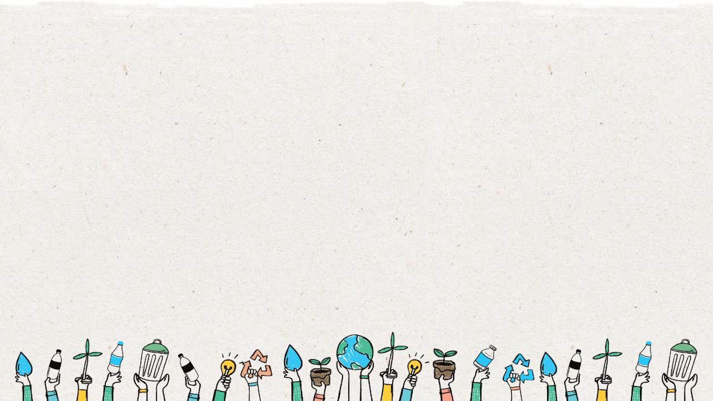
Para onde vão os seus resíduos se não reciclar?
Notes:
(Slide duration: 3 minutes)
Answers:
Waste either ends up in a landfill or leaks into the environment as litter.
Ask students:
Have you seen waste in places it should not be?
How do you think waste got there?
Answers:
Yes, I have seen plastic bags on the beach. I think plastic bags can easily fall from a waste bin and blow onto a beach.
*Ask them for additional examples.

Slide 10
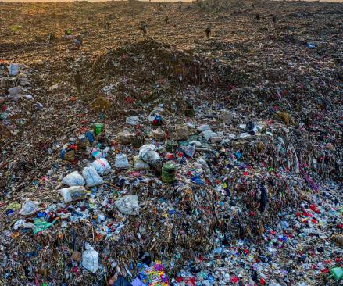
Para onde vai o nosso lixo?
A maior parte do nosso lixo vai para os aterros sanitários locais
Os aterros contêm camadas de diferentes tipos de resíduos, mas alguns desses resíduos levarão centenas de anos para desaparecer.
Os aterros sanitários trazem perigos como odor, fumaça, ruído, insetos e contaminação da água de abastecimento.
Notes:
(Slide duration: 3-5 minutes)
Ask students:
What is a landfill?
Does recycling items belong here? Why?
What does belong here?
Using your 5 senses, what would you experience? (smell, touch, taste, see, hear)
Answers:
A landfill is a site where people dump their general waste materials into the ground or into a giant pile.
No, recycling does not belong here. Only items that cannot be recycled need to be put into the landfill.

Slide 11
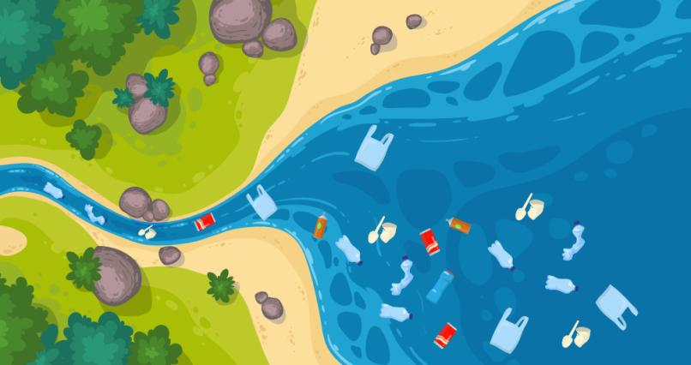
Para onde vai o nosso lixo?
A maioria dos resíduos no oceano vem dos seres humanos em terra.
Notes:
(Slide duration: 3-5 minutes)
Ask students:
Where does waste in our ocean come from?
What can we do to prevent waste getting into nature?
Answers:
If waste does not get recycled or is not properly disposed of, it can leak into our rivers and waterways that flow into the ocean.
Proper disposal and recycling can help prevent waste from entering our natural world.

Slide 12
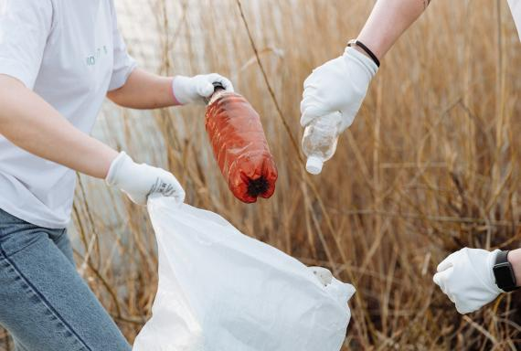
Como podemos reduzir o nosso desperdício?
Podemos reciclar muitas coisas e é uma ótima maneira de ajudar a manter nosso ambiente limpo. Se reciclarmos, criaremos menos resíduos. Como reciclar?
Notes:
(Slide duration: 3-5 minutes)
Ask students:
How do we recycle?
Why is it important to know what you can and cannot recycle?
Answers:
We recycle in 3 Steps: 1. Know what we can recycle 2. Clean and dry before putting into the bin 3. Make sure to only put the correct recyclables into the right bin.
If we do not recycle correctly, we can contaminate other recyclables and make the whole bin dirty and unable to be recycled. This waste then will end up in a landfill or enter the natural world as litter.

Slide 13
Os
3
Passos para a Reciclagem

Slide 14
Passo
1
Saiba o que você pode reciclar.
Frasco de vidro
Garrafa de plástico PET
Caixa de papelão
Lata de metal
Notes:
(Slide duration: 3-5 minutes)
Have the students guess the four main items we can recycle.
Click 1: Glass Jar
Click 2: PET Plastic bottle
Click 3: Cardboard box
Click 4: Metal can
Ask Students:
Can you give me an example of something we can recycle?
What is something we should never recycle? Food waste
Fun Fact:
PET plastic bottles are the most recycled plastic in the world and is fully recyclable.
Expansion Questions:
Have you ever seen the #1 on the bottom of a PET water bottle? If you see it, you can fully recycle it!
Can you give another example of something we can recycle?

Slide 15
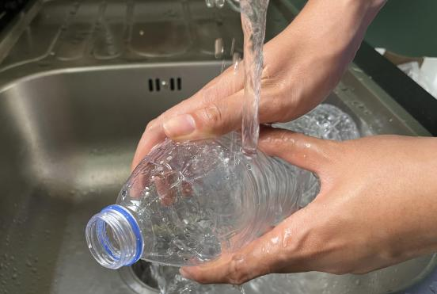
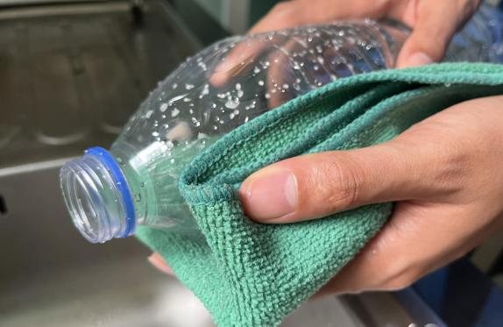
Passo
2
Esvazie, limpe e seque antes de colocar no lixo.
Notes:
(Slide duration: 3 minutes)
Ask Students:
1. Why is it important to clean our items for recycling?
2. What if there is a little bit of food or liquid on it?
You might suggest:
Dirty items cannot be recycled.
Wet and dirty items can get other clean items dirty, getting the whole bin dirty.

Slide 16
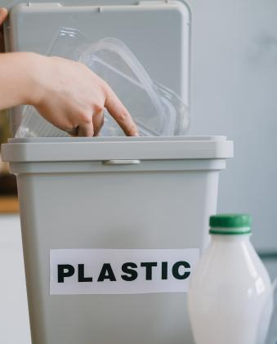
Passo
3
Coloque os recicláveis na lixeira correta.
PLÁSTICO
PLÁSTICO
Notes:
(Slide duration: 3 minutes)
Recycling needs to be separated into the proper recycling bins. Click to reveal the recycling symbol. Let them know that this symbol indicates where to put your recycling.
Ask Students:
Where have you seen this green symbol before?
What does this symbol mean?
Where do we put those PET plastic bottles?

Slide 17
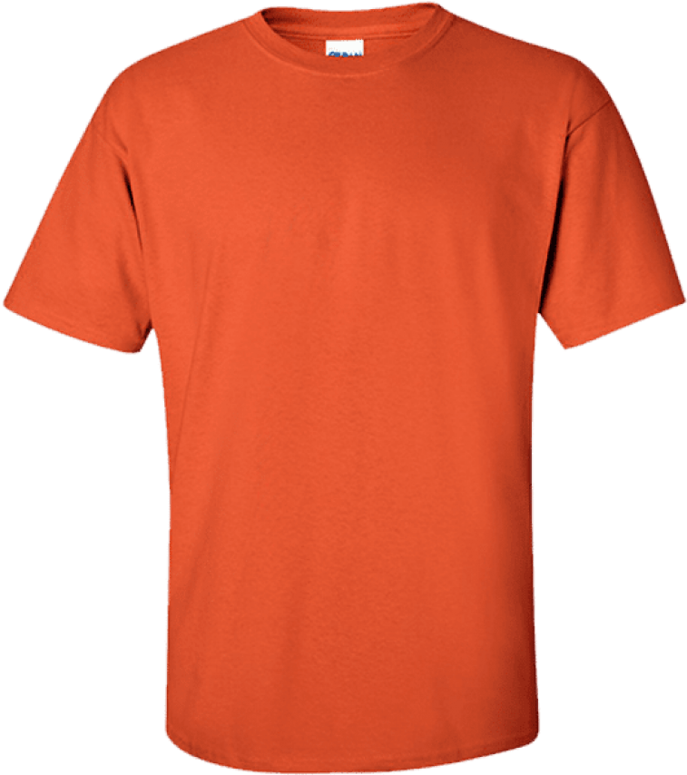
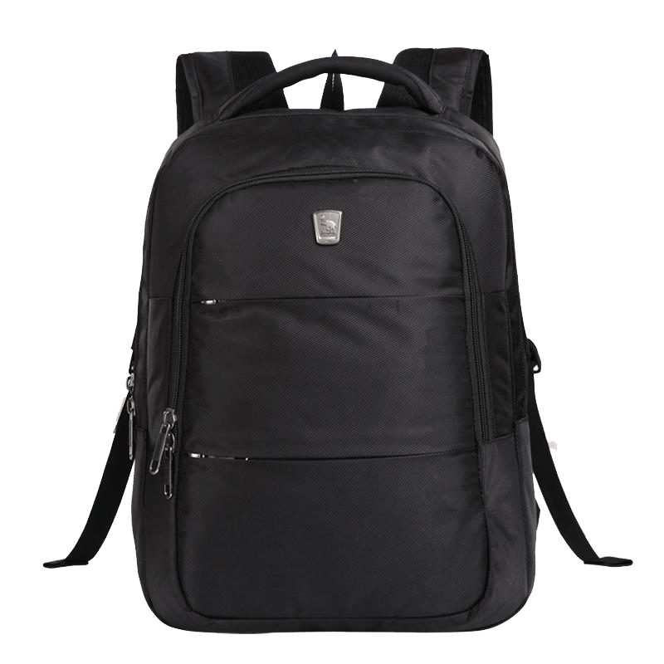
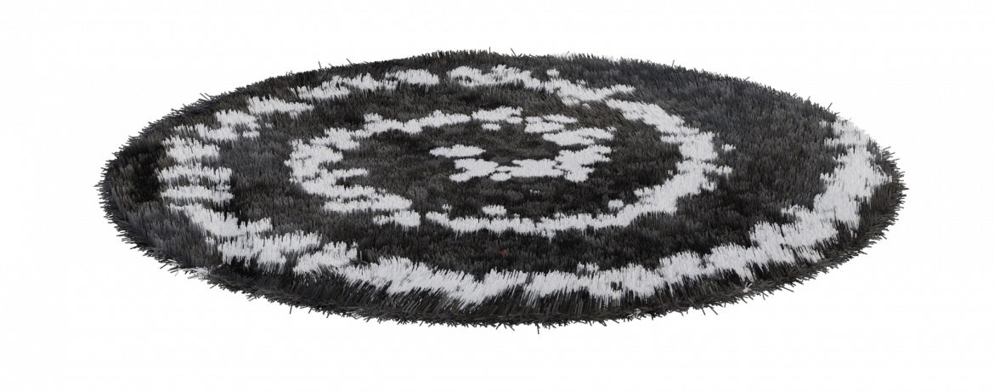
Quando limpamos, secamos e reciclamos, podemos fazer coisas novas.
Notes:
(Slide duration: 2-4 minutes)
Tell students:
When we follow the 3 steps of recycling we can recycle our waste into brand new things.
Example:
Click 1:
PET plastic bottles can be recycled back into new PET plastic bottles.
Click 2:
PET plastic bottles can also be made into thread that can make fabrics and textiles.

Slide 18
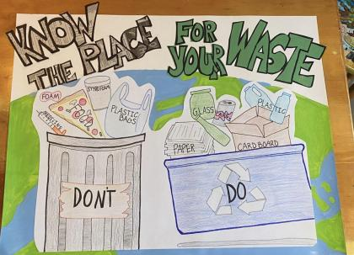
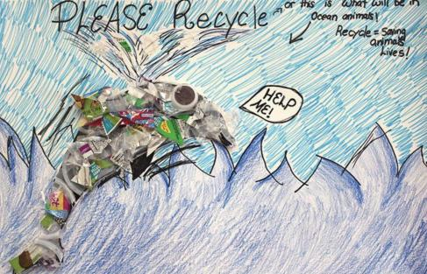
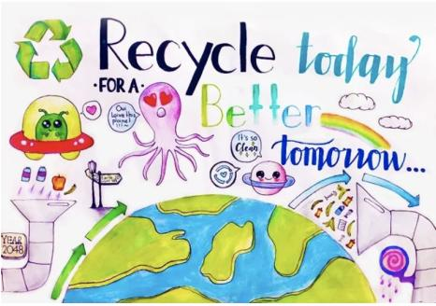
Faça um cartaz de reciclagem
Notes:
Tell students:
Explain to the class that for the in-class activity they will be making a recycling poster to motivate and inspire their fellow classmates to recycle more.
Let students know they will get into groups to create a recycling poster based on 4 different aspects of recycling. Please provide art materials and a large posterboard. They can either draw or cut out images from magazines or newspaper or use actual materials that can be recycled. Let them get creative with how they want to create their recycling poster.
Have them include one fun fact from the slides in their poster. Allow them to present their poster to the class and hang it around the room.
Group topics
The 3 Steps of recycling
What can and cannot be recycled
How waste ends up in the landfill or the ocean
How recycling can save the environment

Slide 19
Próximos Passos
1
Em seguida, peça aos alunos para contar de 1 a 4. Forneça suprimentos de arte para cada um dos quatro grupos. Diga aos alunos que eles farão cartazes sobre os tópicos de reciclagem.
Peça a todos os 1s que se juntem para criar um ou mais cartazes sobre os 3 passos para a reciclagem. (1. saber o que jogar 2. limpar e secar 3. colocar na lixeira correta)
Peça a todos os 2s que se unam para criar um ou mais cartazes sobre o que podemos e não podemos reciclar. (use o folheto SIM/NÃO como referência)
Peça a todos os 3s que se unam para criar um ou mais cartazes sobre como os resíduos acabam em um aterro sanitário e em nosso oceano. (slide de referência #10, como é um aterro?)
Peça a todos os 4s que se unam para criar um ou mais cartazes sobre como a reciclagem pode salvar o planeta. (proteger os animais oceânicos, economizar energia, lutar contra as alterações climáticas
2
Peça aos grupos que apresentem seus cartazes à classe e os pendurem na sala de aula

